Slide 1
Красная книга Брянской области
Подготовил учитель начальных классов: Кулюкина Р.Ф.

Slide 2
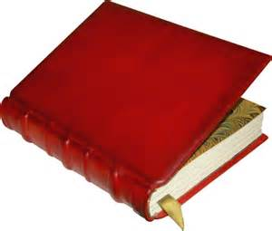

Slide 3
Красная книга Брянской области — аннотированный список редких и находящихся под угрозой исчезновения животных, растений и грибов Брянской области. Она была подготовлена коллективом учёных под редакцией Ю.П. Федотова. Первое издание Красной книги Брянской области выпущено в 2004 году в 2-ух томах. Красная книга Брянской области является официальным изданием, предназначенным как для специалистов, так и для широкого круга читателей.
В первом томе представлен список редких и находящихся под угрозой исчезновения животных Брянской области, который включает 113 видов: 24 — насекомые, 1 — миноги, 10 — рыбы, 5 — земно­водные, 3 — пресмыкающиеся, 51 — птицы, 19 — млекопитающие.
Для каждого вида приведены иллюстрации, карта распространения, определены статус и категория редкости, даны краткое описание, сведения о численности и необходимых мерах охраны

Slide 4
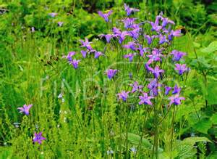

Slide 5
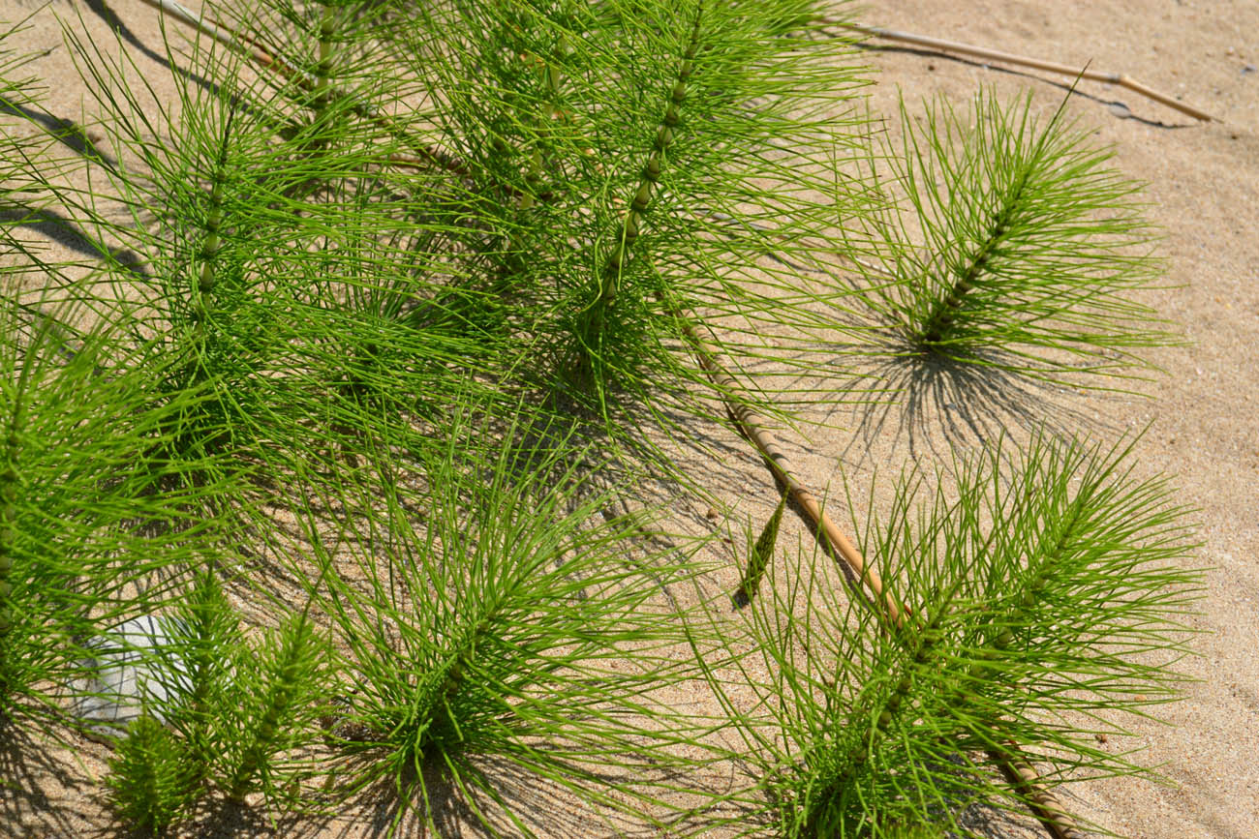
В Брянской области был обнаружен реликтовый вид хвоща. Он не найден больше нигде на территории России. Он был найден в 1977 году в Комарическом районе. Летом 2012 года научным сотрудником был найден этот вид в том же месте.

Slide 6
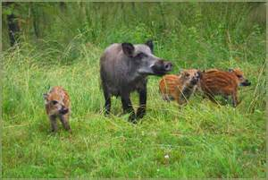
Дикий кабан

Slide 7
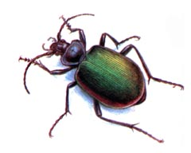
Пахучий красотел Жук длиной 21-33 мм. Голова и переднеспинка темно-синие или сине-зеленые. Надкрылья золотисто-зеленые с медно-красным отливом, иногда медно-красные. Щупики, усики и ноги черные. Надкрылья широкие с одинаковыми, умеренно выпуклыми промежутками. Первичные ямки сглаженные, но заметные.

Slide 11
